Slide 1







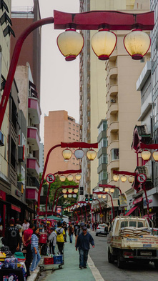




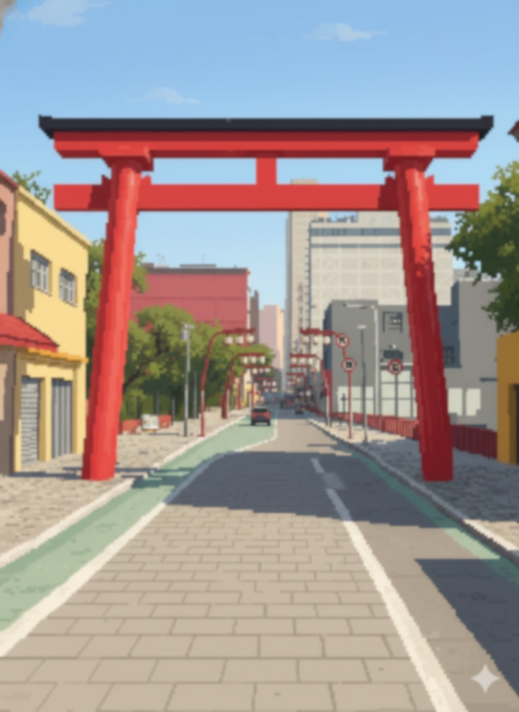
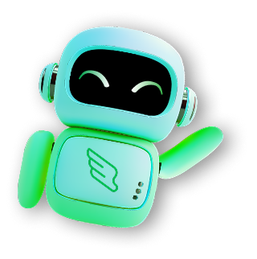
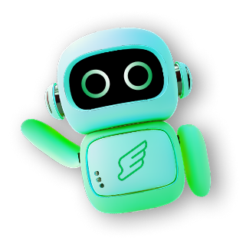
Semana de Tecnologia FECAP 2025
PICWORDS
Bruno Faccio; José Aguiar; Luiza Alde; Maria Luisa;
Professores: Lucy Tabuti, Ronaldo Araújo, Eduardo Savino, Renata Muniz, Aimar Martins.
Sobre a equipe
Para garantir a integração homogênea do código e evitar erros futuros, nosso grupo dividiu as responsabilidades do projeto. José ficou encarregado da codificação das telas do jogo, da validação das letras e da mecânica de cupons para o jogador. Luiza assumiu a documentação do projeto e a codificação das telas de dicas, tela principal e login. Bruno cuidou de toda a parte do banco de dados, incluindo a estruturação e a modelagem conceitual e lógica. Maria contribuiu com o design e a implantação dos modelos visuais nas telas do Windows Forms. Todos os membros tiveram participação ativa e colaboraram nas tarefas uns dos outros, assegurando um entendimento completo do funcionamento integrado do projeto.
Problema a ser tratado
Um dos nossos principais desafios como grupo foi entender as dificuldades individuais e como elas poderiam gerar problemas futuros. Sendo alunos do primeiro semestre e novatos em programação, uma questão central foi aprender a codificar de forma autodidata, aplicar a lógica ensinada nas aulas da Lucy e compreender como o banco de dados, a documentação e as conexões do jogo funcionariam. A própria estruturação do projeto foi um obstáculo ao tentarmos definir o que era viável implementar a partir das nossas ideias, uma dificuldade que superamos com o auxílio das aulas do professor Aimar. Entre os vários problemas técnicos, o maior foi a codificação das telas de jogo, que deveriam validar palavras usando um sistema de tempo. Outro grande desafio foi o requisito "BETFREE" apresentado pelo stakeholder, que exigia que o jogo fosse livre de sistemas de "azar". Isso se tornou um problema, pois a maioria das nossas ideias para o sistema de bonificação de cupons envolvia mecânicas de apostas ("BET"), mas conseguimos contornar essa restrição.
Imagens e ferramentas do Projeto
PIC
WORDS
NEW GAME
RANKING
EXIT
DICA DE CUPOM REAL!
O bairro da Liberdade, em São Paulo, é um dos lugares mais marcantes da cidade. Conhecido por sua forte influência da cultura japonesa — e também chinesa e coreana —, ele é um verdadeiro pedaço da Ásia no Brasil. As ruas são decoradas com luminárias vermelhas, e o aroma de comida oriental se espalha pelos mercados e restaurantes.
Aos finais de semana, a feira da Liberdade atrai visitantes de todas as partes, com barracas de artesanato, doces típicos e comidas tradicionais. Além disso, o bairro é um símbolo de convivência entre culturas e de preservação das tradições dos imigrantes que ajudaram a formar a identidade paulistana.
EXIT
PRAÇA DA LIBERDADE
HISTÓRIA
MATEMÁTICA
FÁCIL
FÁCIL
MÉDIO
MÉDIO
DIFÍCIL
DIFÍCIL
EXIT
RANKING
CUPONS
JOGADOR 1
60%
VERIFICAR
DICAS
JOGADOR 2
50%
1
PRINCIPAL SÍMBOLO DO BAIRRO, ACESO À NOITE.
JOGADOR 3
10%
2
GRANDE FEIRA DE RUA QUE ACONTECE AOS FINAIS DE SEMANA.
EXIT
3
PRINCIPAL CULTURA IMIGRANTE HOMENAGEADA NA ARQUITETURA E CULINÁRIA.
EXIT
4
PRINCIPAL MEIO DE TRANSPORTE QUE LEVA AO BAIRRO.
Solução proposta
A partir das aulas de Algoritmos e Lógica de Programação, conseguimos nos orientar melhor na codificação, utilizando diversas estruturas, como matrizes e vetores, entre outras. Avançamos em nosso raciocínio lógico e passamos a enxergar as situações com uma nova perspectiva. Na parte de estruturação do projeto, foram amplamente utilizadas metodologias ágeis, como Scrum, Kanban e Design Sprint. O Design Sprint, na fase inicial do projeto, foi essencial para analisarmos ideias que não teriam viabilidade e, portanto, seriam descartadas. Já o Scrum foi aplicado durante o desenvolvimento, com o auxílio do Kanban. Com esses métodos, conseguimos superar as adversidades e realizar o projeto com excelência e organização.
Futuro do projeto
O projeto consiste em uma gamificação que permite aos usuários se beneficiarem por meio de cupons, de forma divertida e competitiva. Por se tratar de um projeto universitário, ele não foi desenvolvido com objetivos monetários, ou seja, não há necessidade de incentivos financeiros para o funcionamento do jogo.O objetivo principal é divertir e educar por meio de uma plataforma gamificada, utilizando um jogo simples, capaz de proporcionar entretenimento e aprendizado digital para pessoas de todas as idades. Pensando no futuro, pretendemos expandir o jogo para outras plataformas, indo além do modelo desktop e levando-o para a nuvem, dispositivos móveis, entre outros ambientes.Para que isso seja possível, é necessário compreender o nível de escalabilidade do jogo e identificar novas funcionalidades que possam ser implementadas, garantindo o crescimento contínuo do projeto, sempre respeitando a liberdade criativa dos desenvolvedores e a opinião dos usuários.
Notes:
1

